Slide 1
GUI Perpustakaan
Kelompok:
Muchammad Rafli Alfiansyah(2213020161)
Muhammad Andrian Bhakti Maulana
Yoga Firnanda Wicaksono

Slide 2
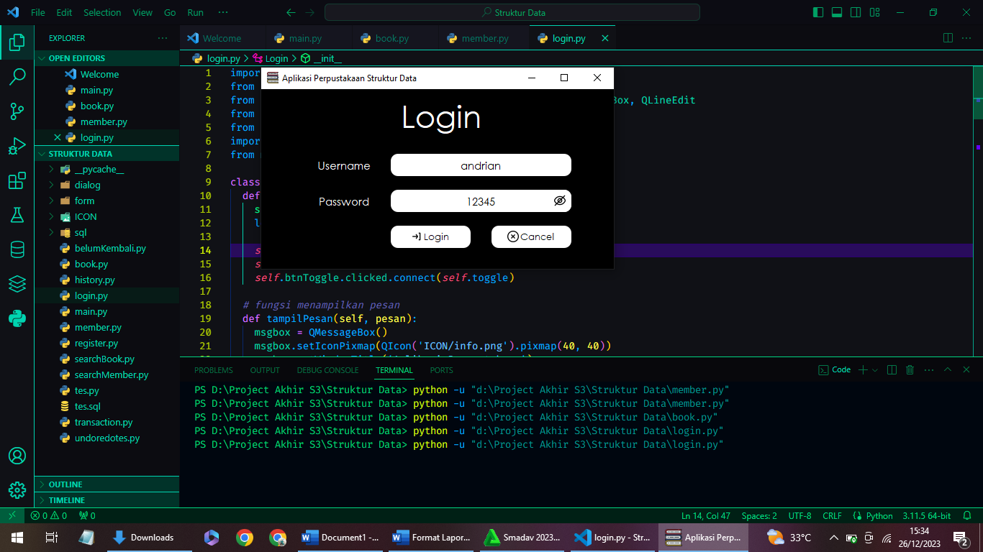
Form login
Login menggunakan username dan password yang sudah di masukkan dalam database. Jika username dan password sudah di isi klik login.

Slide 3
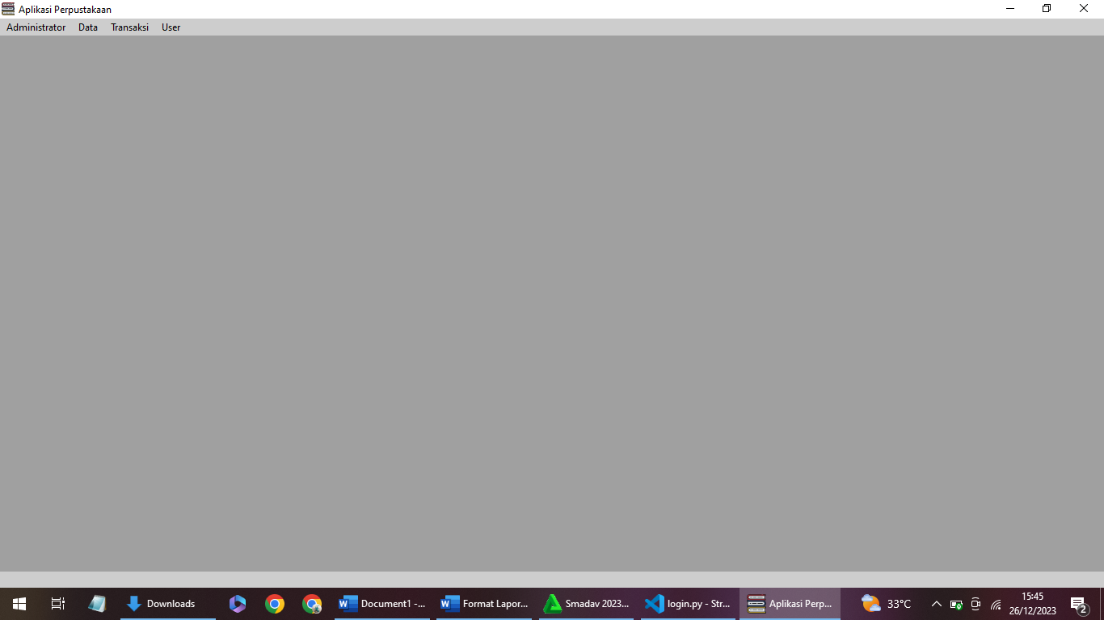
Form main menu
Jika login benar tampilan akan seperti di atas

Slide 4
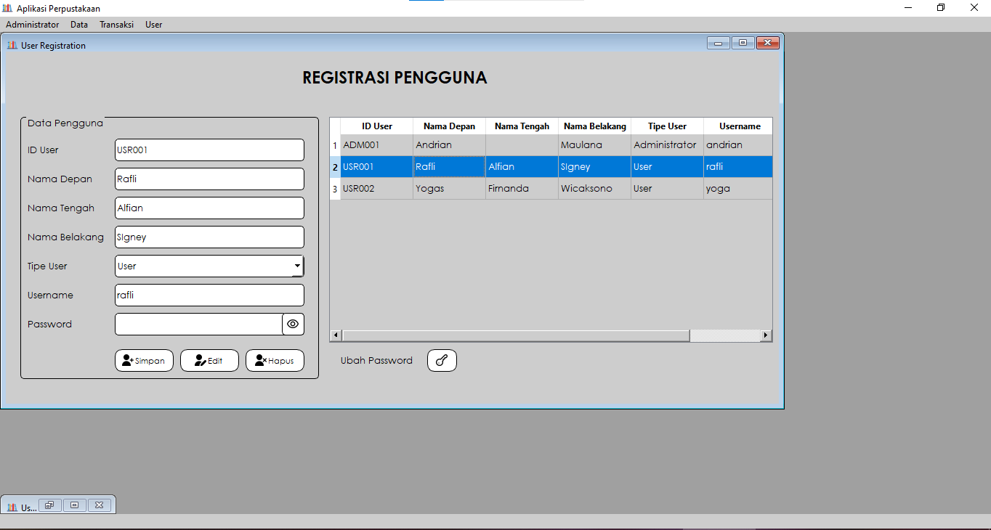
Menu registrasi
Tampilan di atas digunakan untuk resigtrasi pengguna yang terdapat fitur simpan, edit,ubah Password,dan hapus data pengguna.
.

Slide 5
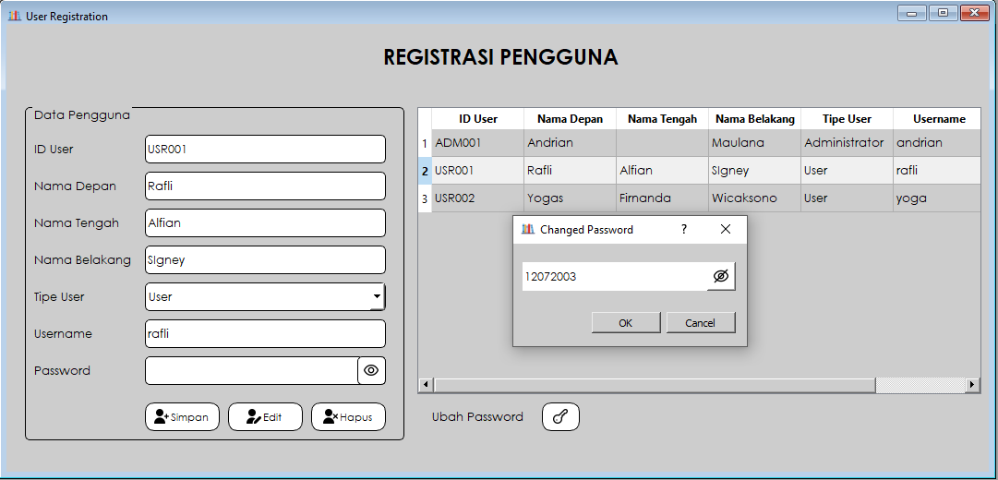
Menu tampilan ubah password
Tampilan di atas digunakan untuk mengubah password user dan admin.

Slide 6
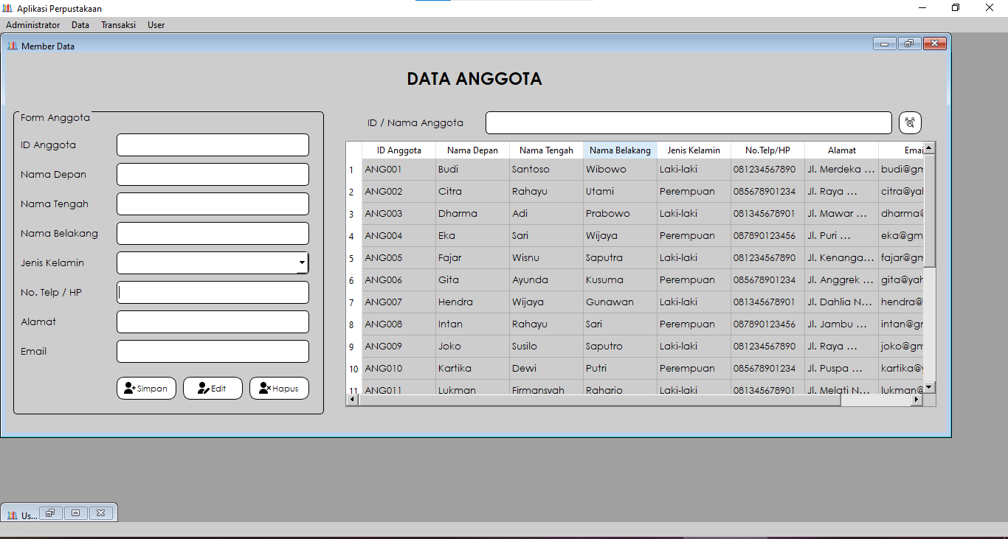
Menu data anggota
Tampilan di atas digunakan untuk menampilkan data anggota yang terdapat fitur simpan, edit,dan hapus data buku

Slide 7
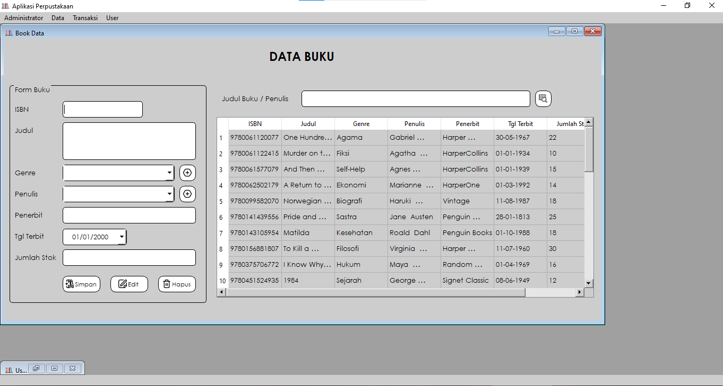
Menu data buku
Tampilan di atas digunakan untuk menampilkan data buku yang terdapat fitur simpan, edit,dan hapus data buku

Slide 8
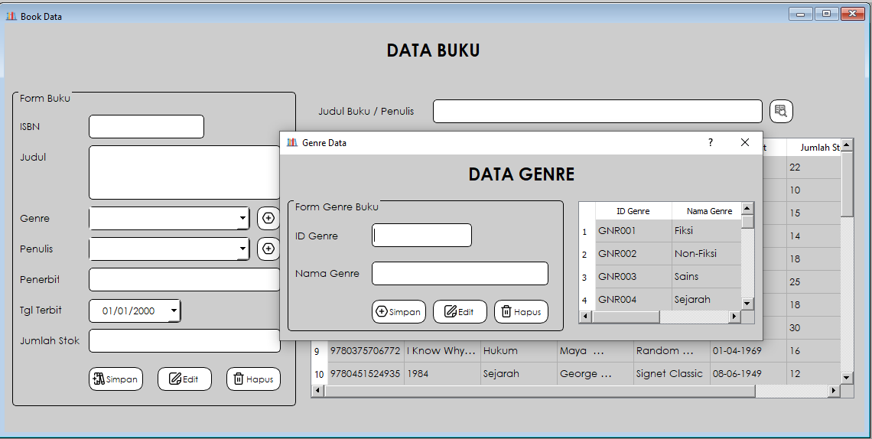
Menu data genre buku
Menu Data Genre bisa dibuka dengan memencet tombol (+) di Form Buku Genre Tampilan di atas digunakan untuk menampilkan data Genre yang terdapat fitur simpan, edit,dan hapus data buku

Slide 9
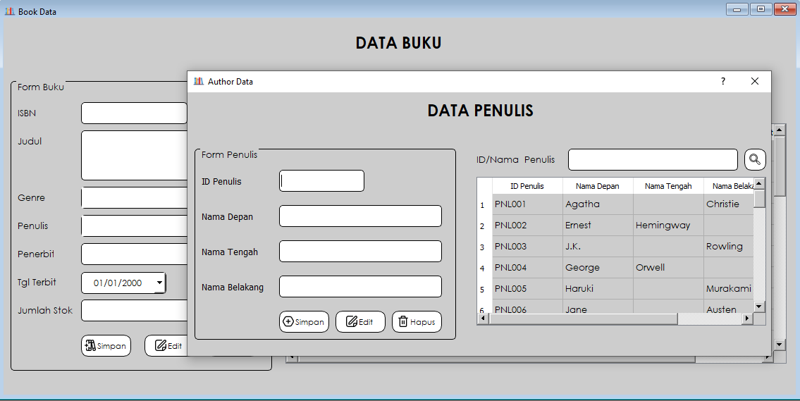
Menu data penulis
Menu Data Penulis bisa dibuka dengan memencet tombol (+) di Form Buku Penulis Tampilan di atas digunakan untuk menampilkan data Penulis yang terdapat fitur simpan, edit,dan hapus data buku.

Slide 10
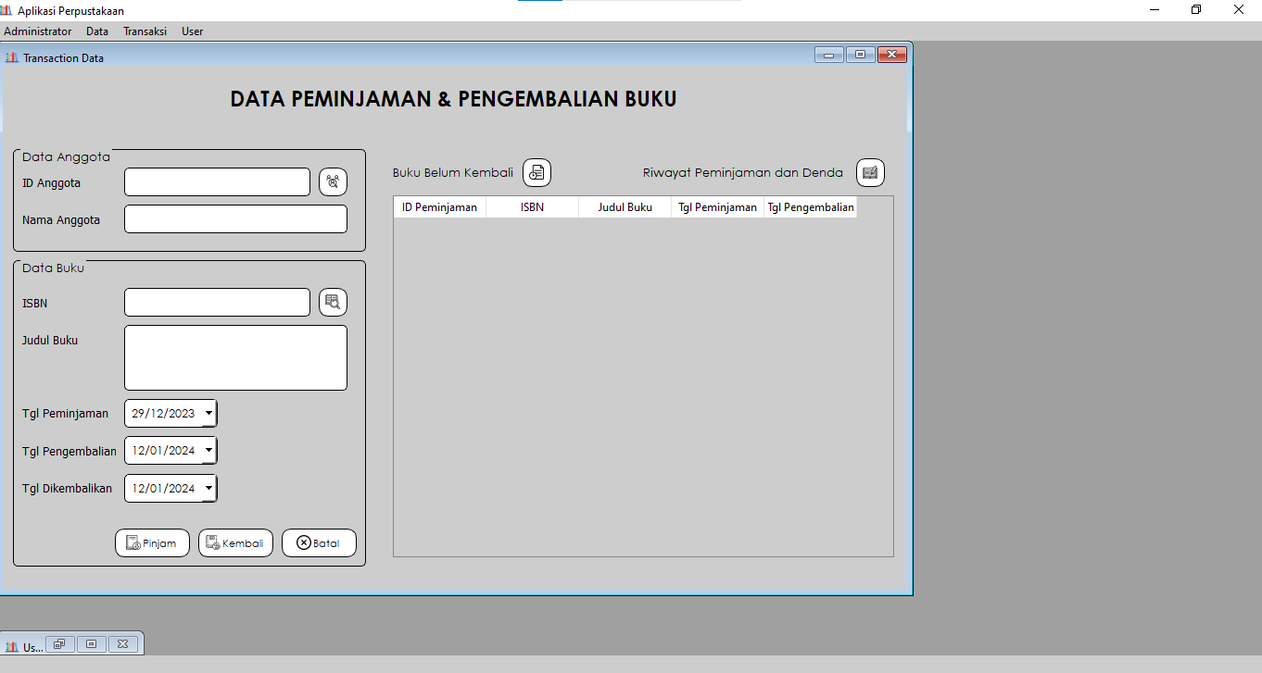
Menu data peminjaman dan pengembalian buku
Tampilan di atas digunakan untuk menampilkan data Peminjaman dan Pengembalian Buku yang terdapat fitur pinjam, kembali,dan batal

Slide 11
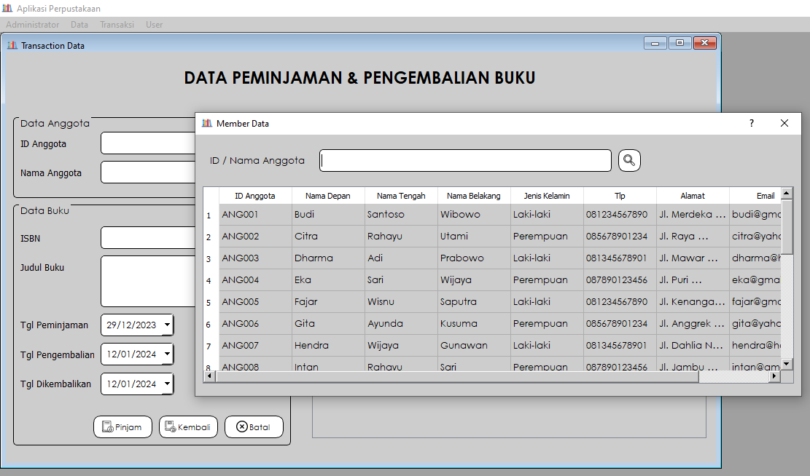
Menu masuk Data Anggota lewat Data peminjaman dan pengembalian buku
Menu Data Anggota bisa dibuka dengan memencet tombol (+) di Form Data Anggota Tampilan di atas digunakan untuk menampilkan data anggota yang ingin dicari

Slide 12
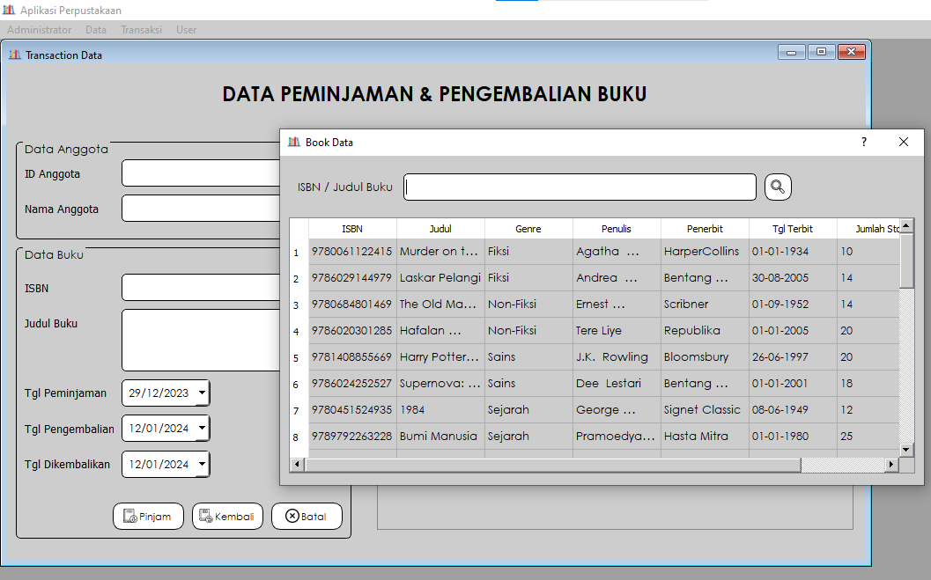
Menu masuk Data Buku lewat Data peminjaman dan pengembalian buku
Menu Data Buku yang belum dikembalikan bisa dibuka dengan memencet tombol (Buku belum Kembali) di Form Data Buku Tampilan di atas digunakan untuk menampilkan data buku yang belum kembali

Slide 13
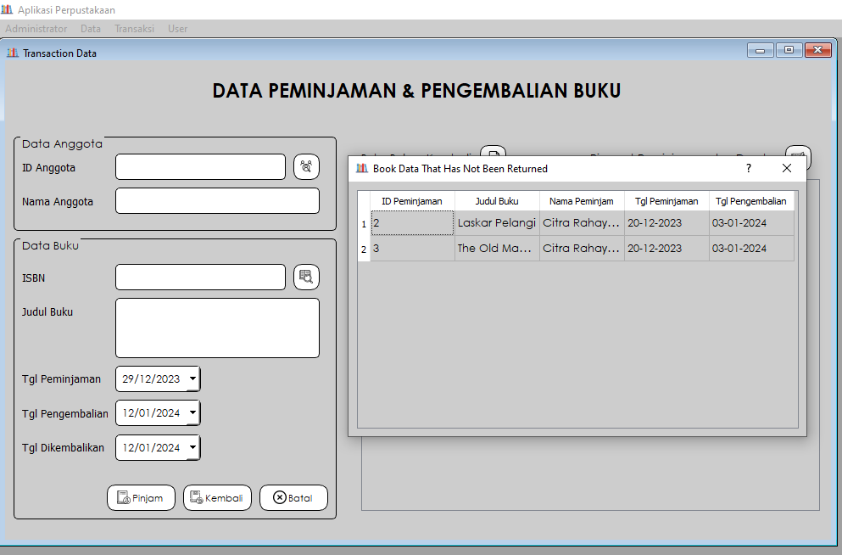
Menu masuk Data buku belum kembali lewat Data peminjaman dan pengembalian
Menu Data Buku yang belum dikembalikan bisa dibuka dengan memencet tombol (Buku belum Kembali) di Form Data Buku Tampilan di atas digunakan untuk menampilkan data buku yang belum kembali

Slide 14
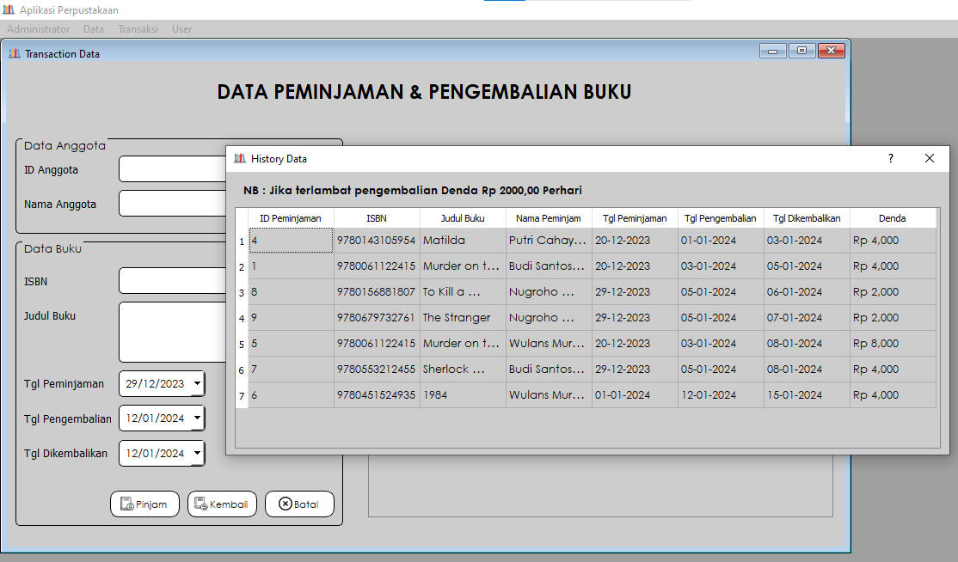
Menu masuk Riwayat denda Data buku belum kembali lewat Data peminjaman dan pengembalian
Menu Data Buku yang belum dikembalikan bisa dibuka dengan memencet tombol (Riwayat peminjaman dan denda) di Form Data Buku Tampilan di atas digunakan untuk menampilkan riwayat data buku yang belum Kembali maka akan terkena denda

Slide 15
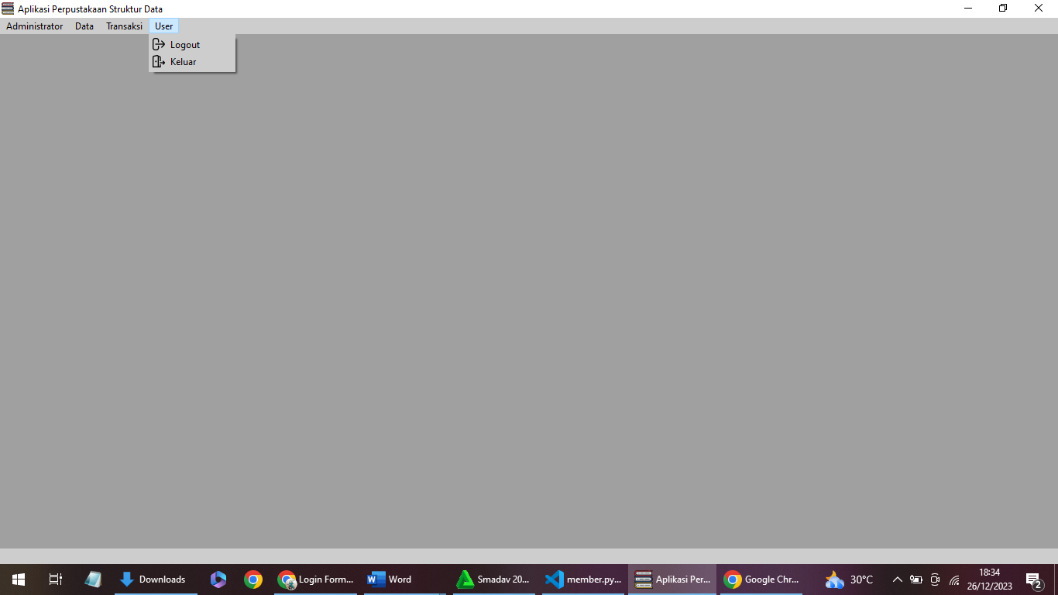
Menu user
Logout
Setelah tombol logout ditekan akan kembali ke form login
Keluar
Setelah tombol keluar ditekan akan langsung keluar dari program

